Slide 1
UnityでのCinemachine
の活用

Slide 2
目次
1.Cinemachineとは
2.Cinemachineの
基本概念
3.Cinemachineの各種 機能

Slide 3
目次
1.Cinemachineとは
2.Cinemachineの
基本概念
3.Cinemachineの各種 機能

Slide 4

1.Cinemachineとは
Unityが用意してくれている、カメラに関わる多種多様な機能を、簡単に実装できる便利なカメラ制御
パッケージ
引用: https://uhiyama-lab.com/ja/notes/unity/unity-cinemachine-guide/

Slide 5
1.Cinemachineとは
ex) 揺れ、切り替わり、追いかけなどを、普通のカメラで実装しようとすると、スクリプトが膨らんでしまう....
⇒Cinemachineを活用すれば少ないスクリプトで実装が可能

Slide 6
目次
1.Cinemachineとは
2.Cinemachineの
基本概念
3.Cinemachineの各種 機能

Slide 7
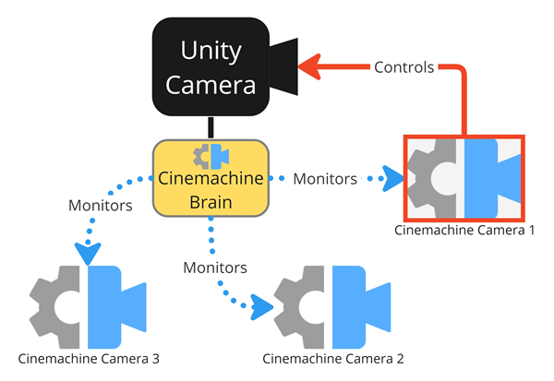
2.Cinemachineの基本概念
シーン全体の画像をキャプチャする単一のUnityカメラ
Unity CameraでCinemachine機能を有効にする Cinemachine Brain
状態に応じて順番にUnityカメラを制御する、1つまたは複数のCinemachineカメラ
(Virtual Camera)
引用：https://docs.unity3d.com/Packages/com.unity.cinemachine@3.1/manual/concept-essential-elements.html

Slide 8
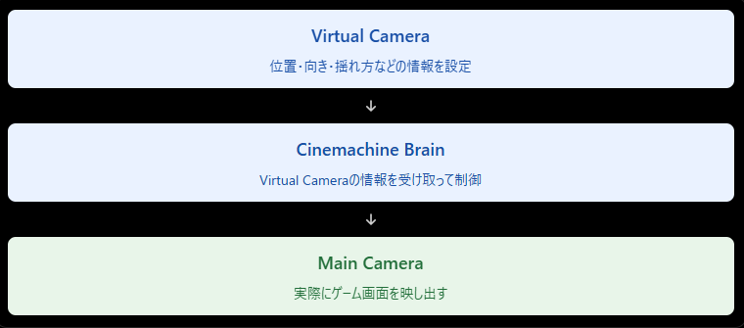
2.Cinemachineの基本概念
・映し出すまでの一連の流れ
引用：ChatGPT

Slide 9
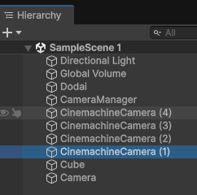
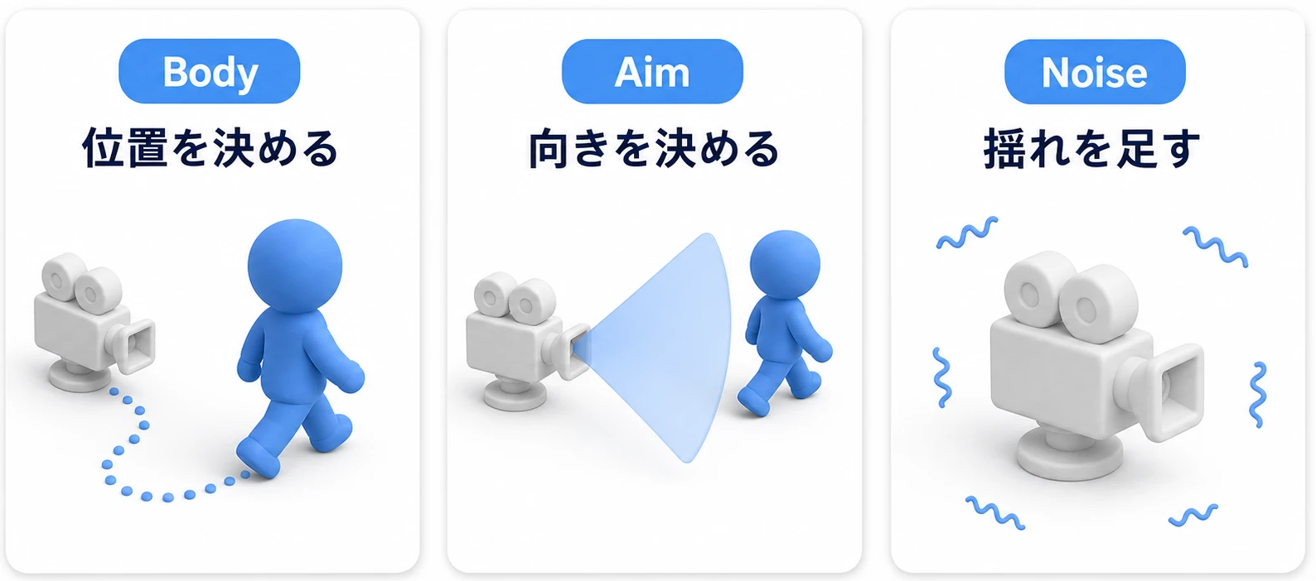
2.Cinemachineの基本概念
・Virtual Camera（Cinemachine Camera）：位置、向き、揺れなどの情報をCinemachine Brainに送る役割
引用: https://uhiyama-lab.com/ja/notes/unity/unity-cinemachine-guide/

Slide 10
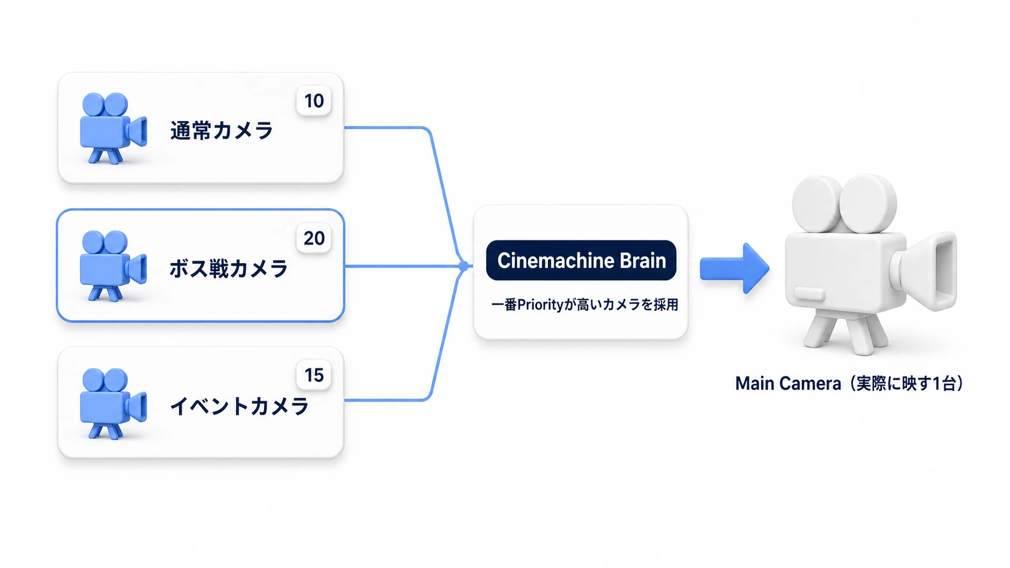
2.Cinemachineの基本概念
・Cinemachine Brain：Main Cameraにアタッチし、Cinemachine Cameraを制御
・１つ１つのCinemachine CameraにPriorityが設定されており、最もPriorityが高いCinemachine Camera
をBrainが選択し、
Main Cameraで映す
引用: https://uhiyama-lab.com/ja/notes/unity/unity-cinemachine-guide/

Slide 11
目次
1.Cinemachineとは
2.Cinemachineの
基本概念
3.Cinemachineの各種 機能

Slide 12
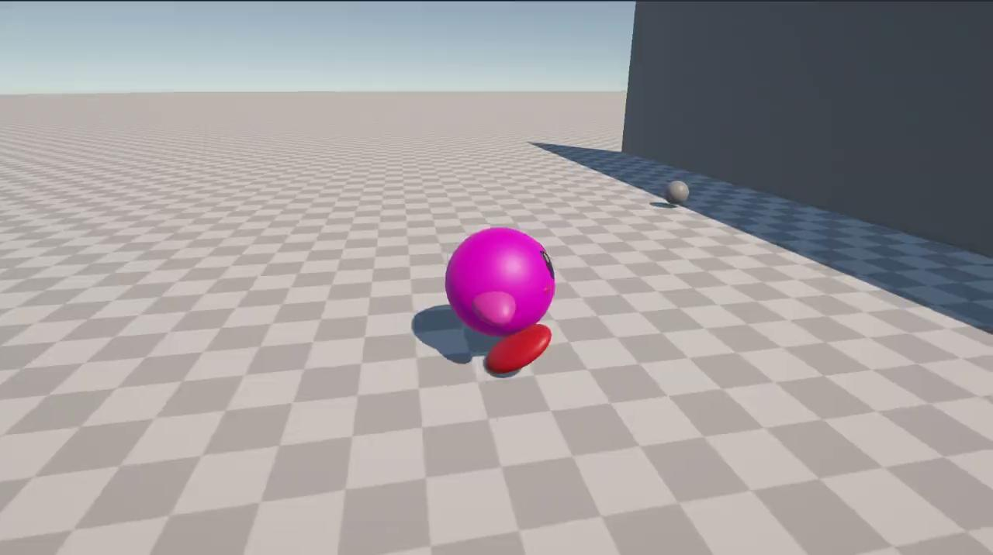
3.Cinemachineの各種機能
・追従
+マウスによる視点変更
+壁貫通防止
(コード０)

Slide 13
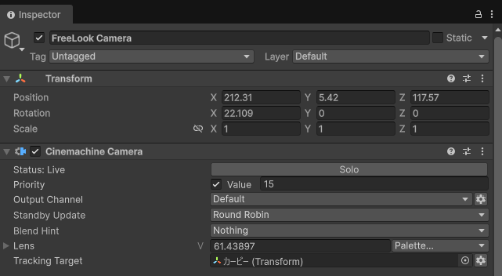
3.Cinemachineの各種機能
・追従
プレイヤーを追従したいCinemachine Camera
のInspectorのTracking Targetに、追従させたいプレイヤーをドラック＆ドロップ

Slide 14
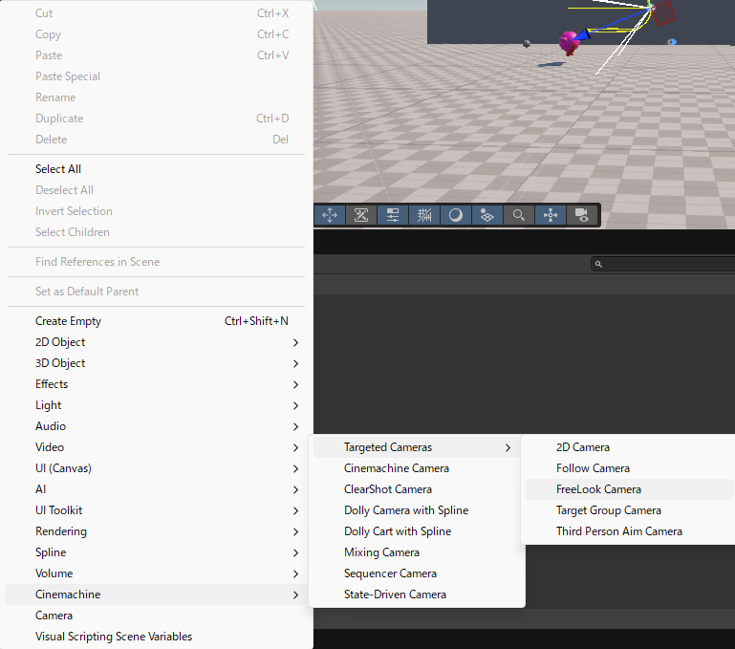
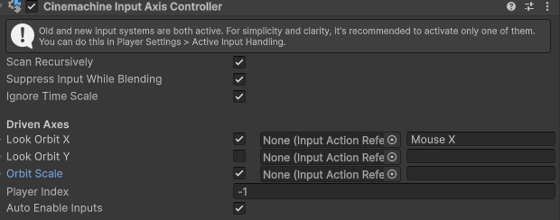
3.Cinemachineの各種機能
・マウスによる視点変更
・hierarchyから、FreeLookCameraを追加
⇒
Cinemachine Input Axis Controller
コンポーネントを追加
⇒
設定をいじる

Slide 15
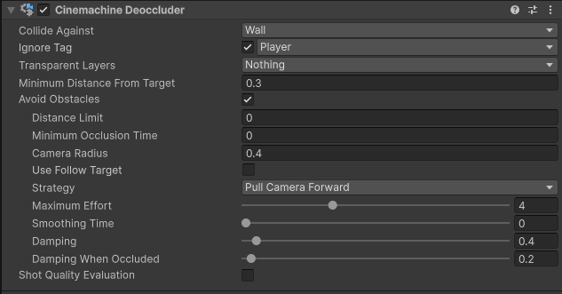
3.Cinemachineの各種機能
・壁貫通防止：Cinemachine Deoccluderを追加し、レイヤーを設定
貫通させたくない壁のレイヤーを設定

Slide 16

3.Cinemachineの各種機能
・カメラの遷移

Slide 17
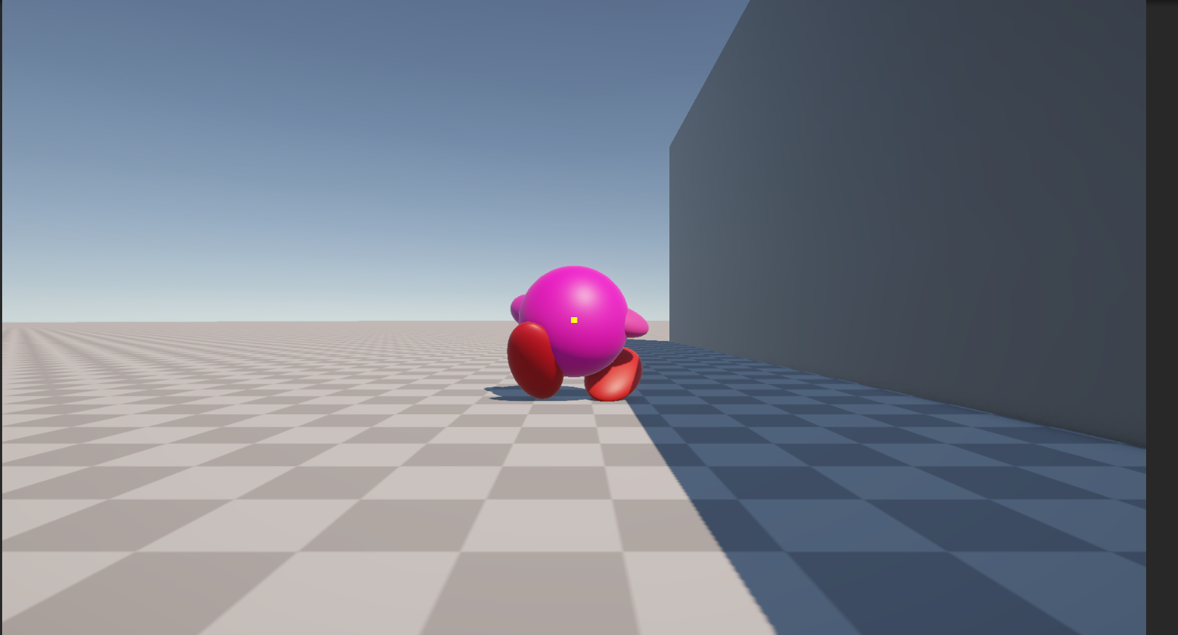
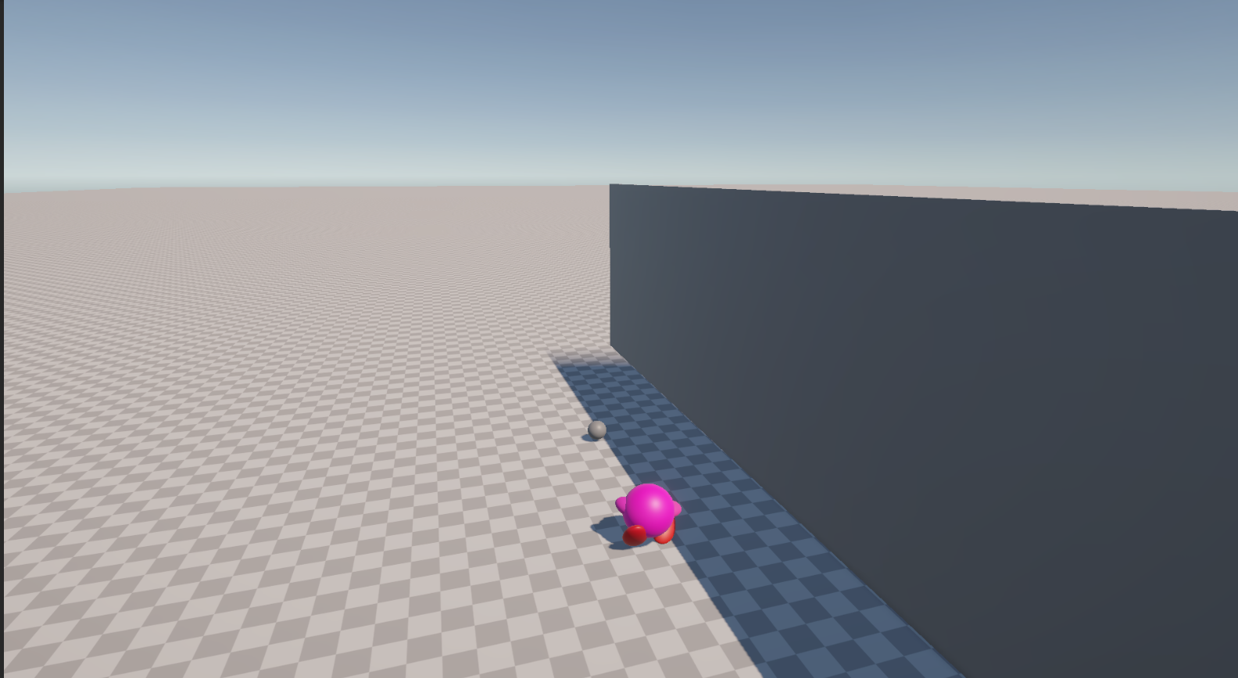
3.Cinemachineの各種機能
・どのCinemachine Cameraの視点を採用するかは、Priorityに依存
⇒コードでPriorityを書き換えれば、視点を変更することができる
Priority = ５ ▶
Priority = 15▶
⇒採用
コードでPriority
を書き換え
◀
Priority = 15
⇒採用
◀Priority = 5

Slide 18
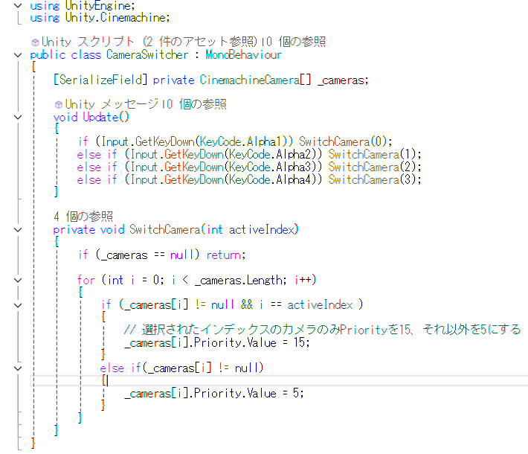
Unity（Inspector）からCinemachine Cameraへの参照を受け取る
Priorityの書き換え

Slide 19
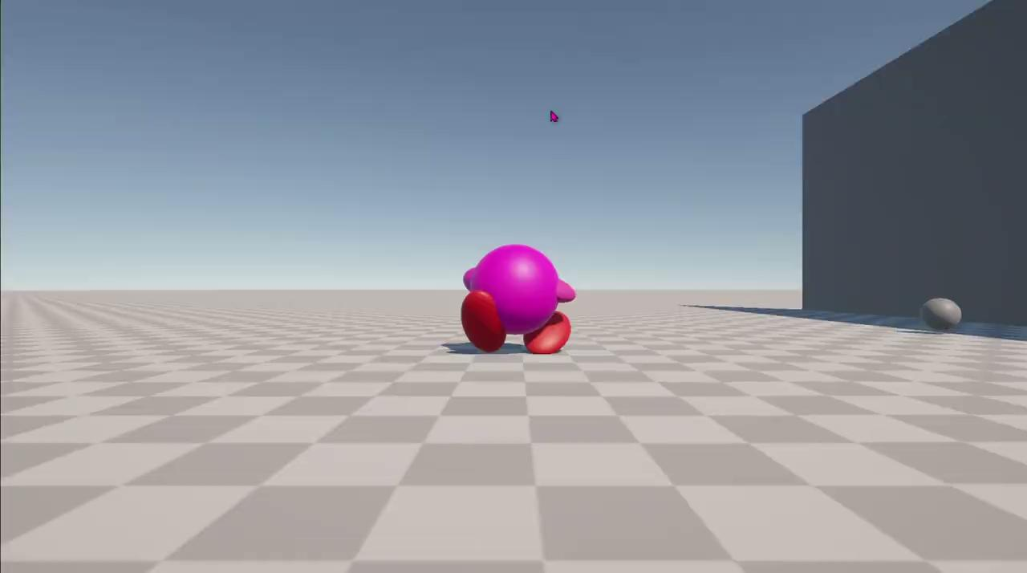
3.Cinemachineの各種機能
・振動
移動時は何も起こらないが、
ジャンプ時に振動

Slide 20
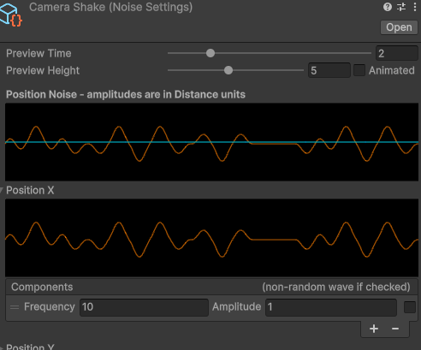
3.Cinemachineの各種機能
・振動：振幅と周波数で制御
⇒振幅をコードで書き換えることで任意のタイミングで揺らせる

Slide 21
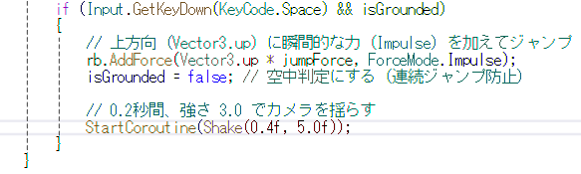
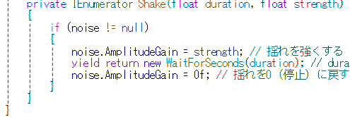
揺らす対象のCinemachine Cameraへの参照を受け取る
ジャンプ時に、画面を揺らす関数を呼び出す
振幅を変更し、揺れを起こす。
⇒
その状態で一定時間待つ
⇒
振幅を０にし、揺れを止める

Slide 22
3.Cinemachineの各種機能
・ほかにも色々な機能がある
・【Unity】Unity Cinemachine入門：スクリプトなしで映画的なカメラワークを実現する
・Cinemachine essential elements
・Cinemachine 3入門！プレイヤーを追いかけるカメラを作ろう | あのゲームの作り方Web版

Slide 23
まとめ
・Cinemachine を使えば、少ないコードで簡単にいろいろできる（初心者に優しい）

